Slide 1
শুভেচ্ছা

Slide 2
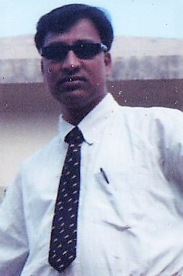
মোঃ ইরফান আলী
সহকারি শিক্ষক
নূতন খয়েরতলা মাধ্যমিক বিদ্যালয়
যশোর সদর, যশোর।
বিষয়: হিসাব বিজ্ঞান
শ্রেণি: ৯ম/১০ম
অধ্যায়: 10ম, আর্থিক বিবরণী

Slide 3
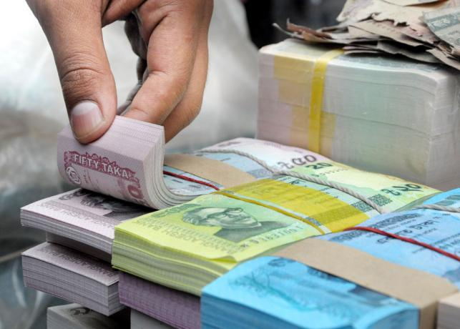
হিসাব করা হচ্ছে
অর্থ

Slide 4
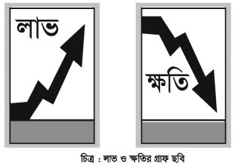
অর্থ

Slide 5
আজকের পাঠ
আর্থিক বিবরণী

Slide 6
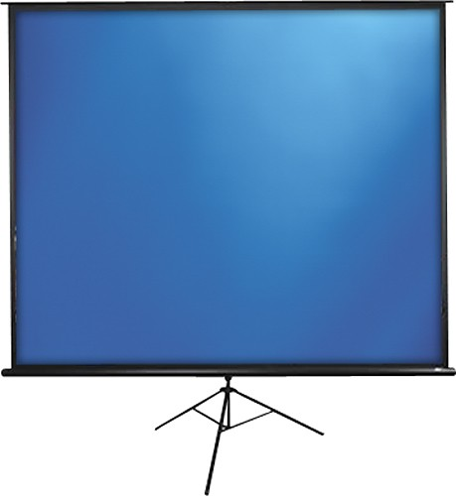
এই পাঠ শেষে শিক্ষার্থীরা...
১। আর্থিক বিবরণীর সঙ্গা বলতে পারবে।
২। আর্থিক বিবরণীর প্রকারভেদ বলতে পারবে।
৩। আর্থিক বিবরণীর ৩টি ছক আঁকতে পারবে।
৪। নিট ক্রয়মূল্য ও নিট বিক্রয়মূল্য নির্ণয় করতে পারবে ।

Slide 7
আর্থিক বিবরণী

Slide 8
আন্তর্জাতিক হিসাব মান-০১ অনুযায়ী আর্থিক বিবরণী ৫ টি অংশে প্রস্তুত করা হয়-
১.বিশদ আয় বিবরণী
২.মালিকানাস্বত্ব
৩.আর্থিক অবস্থার বিবরণী
৪.নগদ প্রবাহ বিবরণী
৫.আর্থিক অবস্থার বিবরণীতে ব্যবহৃত প্রয়োজনীয় নোট ও গুরুত্বপূর্ণ হিসাবের নীতিমালা।
নবম ও দশম শ্রেণিতে প্রথম ৩টি ধাপ আলোচনা করা হয়।

Slide 9
বিশদ আয় বিবরণী
১ম ধাপ= নিট বিক্রয়-বিক্রীত পণ্যের ব্যয়=মোট মুনাফা
২য় ধাপ= মোট মুনাফা-পরিচালন ব্যয়=পরিচালন মুনাফা
৩য় ধাপ= (পরিচালন মুনাফা+ অন্যান্য আয়)- অন্যান্য ব্যয়= নিট মুনাফা

Slide 10
প্রতিষ্ঠানের নাম:
বিশদ আয় বিবরণী
----- সালের ----- তারিখে সমাপ্ত বছরের জন্য
বিবরণ | টাকা | টাকা | টাকা
বিক্রয় যোগঃঅলিখিত বিক্রয় বাদঃবিক্রয় ফেরত বাদঃবিক্রয় বাট্টা বাদঃমুনাফা বিহিন বিক্রয় নীট বিক্রয় বাদঃ বিক্রিত পণ্যের ব্যয় মোট মুনাফা |  | **** ***** ***** ***** ***** ***** ***** ***** | ***** (*****) ******

Slide 14
বিক্রিত পণ্যের ব্যয় নির্ণয়ের সূত্র-পাতা-১
বিবরণ | টাকা | টাকা
প্রারম্ভিক মজুর পণ্য |  | ***
ক্রয় | ***
যোগঃ অলিখিত ক্রয় | ***
 | ***
বাদঃ ক্রয় ফেরত | ***
 | ***
বাদঃ ক্রয় বাট্টা | ***
 | ***
বাদঃ ব্যক্তিগত প্রয়োজনে উত্তোলন | *** | ***
নিট ক্রয়

Slide 15
বিক্রিত পণ্যের ব্যয় নির্ণয়ের সূত্র- পাতা-২
বিবরণ | টাকা | টাকা
নিট ক্রয়
আন্তঃপরিবহন |  | ***
জাহাজ ভাড়া |  | ***
মজুরি |  | ***
ডক চার্জ |  | ***
আমদানী শুল্ক |  | ***
বাদঃ সমাপনী মজুদ পন্য |  | ***
বিক্রীত পণ্যের ব্যয় |  | ***

Slide 16
প্রতিষ্ঠানের নাম:
মালিকানা স্বত্বে পরিবর্তন বিবরণী
----- সালের ----- তারিখে সমাপ্ত বছরের জন্য
বিবরণ | টাকা | টাকা | টাকা
মূলধন(প্রারম্ভিম মূলধন) যোগঃঅতিরিক্ত মূলধন যোগঃমূলধনের সূদ যোগঃনিট লাভ/বাদঃনিট ক্ষতি বাদঃউত্তোলনঃ নগদ উত্তোলন পন্য উত্তোলন জীবন বীমা প্রিমিয়াম আয়কর প্রদান বাদঃ উত্তোলনের সুদ সমাপনী মূলধন সাধারন সঞ্চিতি মালিকানাসত্ত‍‌‌(সমাপনী উদ্দ্বত্ত) | **** **** **** **** | ***** **** **** **** **** **** **** (****) ***** (*****) | ***** ***** *****

Slide 17
চলতি সম্পদ
স্থায়ী সম্পদ
মোট সম্পদ

Slide 18
চলতি সম্পদ-
হাতে নগদ
ব্যাংক জমা
দেনাদার
প্রাপ্য বিল
প্রাপ্য নোট
সমাপনী মজুদ পন্য
বিনিয়গের বকেয়া সুদ
অগ্রিম খরচ-
(অগ্রিম ভাড়া
অগ্রিম বেতন
অগ্রিম বিমা
অগ্রিম পরিবহন)
স্থায়ী সম্পদ-
আসবাবপত্র
অফিস সরঞ্জাম
মেশিন ও যন্ত্রপাতি
সুনাম
বিনিয়োগ
ইজারা সম্পত্তি
ভূমি ও দালান কোঠা
মোটর গাড়ি
ভ্যান গাড়ি
ট্রেডমার্ক ও প্যাটেন্ট
তৈজস্পত্র
সাজসজ্জাকরণ

Slide 19
চলতি দায়
দীর্ঘমেয়াদি দায়
মোট দায়

Slide 20
চলতি দায়-
পাওনাদার
ব্যাংক জমাতিরিক্ত
প্রদেয় বিল
প্রদেয় নোট
বকেয়া ঋনের সুদ
শিক্ষানবিশ সেলামি
বকেয়া খরচ-
(বকেয়া বেতন,বকেয়া ভাড়া,বকেয়া মুজরি,বকেয়া পরিবহন)
দীর্ঘমেয়াদি দায়-
কর্জ
ঋণ
ঋণপত্র
বন্ধকী ঋণ
গৃহিতঋণ

Slide 21
কাজ-১
আর্থিক বিবরণী কত প্রকার?
মোট ক্রয়মূল্য নির্ণয়ের সূত্র কি?
নিট বিক্রয়মূল্য নির্ণয়ের সূত্র কি?

Slide 22
প্রতিষ্ঠানের নাম: আর্থিক অবস্থার বিবরণী ----- সালের ----- তারিখে সমাপ্ত বছরের জন্য
বিবরণ | টাকা | টাকা | টাকা
স্থায়ী সম্পদঃ সুনাম (বাদঃঅবলোপন) অফিসসরঞ্জাম/কম্পিউটার/টাইপরাইটার/বৈদ্যুতিক সরঞ্জাম (বাদঃপুঞ্জিভূত অবচয়) আসবাপত্র /ফারর্নিচর(বাদঃপুঞ্জিভূত অবচয়) যন্ত্র পাতি/খুচরাযন্ত্র পাতি (বাদঃপুঞ্জিভূত অবচয়) ভূমিও দালান কোঠা (বাদঃপুঞ্জিভূত অবচয়) ডেলিবাড়ি ভ্যান (বাদঃপুঞ্জিভূত অবচয়) ঘোড়াওগাড়ি (বাদঃপুঞ্জিভূত অবচয়) মোটর গাড়ি (বাদঃ পুঞ্জিভূত অবচয়) নিষ্কর সম্পত্তি (বাদঃপুঞ্জিভূত অবচয়) ইজারাসম্পত্তি (বাদঃঅবলোপন) ট্রেডমার্ক গ্রহন্থসত্তা কপিরাইট প্যাটেণ্ট মোট স্থায়ী সম্পত্তি | ****** ****** | ***** ***** ***** ***** ***** ***** ***** **** **** ***** ***** ***** ****** ***** | ******

Slide 23
বিবরণ | টাকা | টাকা | টাকা
দীর্ঘ মেয়াদি বিনিয়োগঃ %বিনিয়োগ/লগ্নি/সঞ্চয়পত্র/প্রাইজ বন্ড/ প্রদত্ত ঋণ সেভিংসার্টিফিকেট/সরকারি সিকুরিটি/শেয়ার ক্রয় মোট বিনিয়োগ চলতি সম্পদঃ হাতে নগদ/নগদ তহবিল/নগদ উদ্বৃত্ত ব্যাংকে জমা/ব্যাংক উদ্বৃত্ত/ব্যাংক ব্যালেন্স দেনাদার/প্রাপ্য হিসাব/পুস্তক ঋন/পাওনা/ বিক্রয়খতিয়ানেরজের বাদঃসমাপনি কুঋন ও সন্দেহজনকদেনা সঞ্চিতি প্রাপ্য বিল/প্রাপ্যনোট/প্রাপ্য হুন্ডি প্রাপ্য আয় অগ্রিম খরচাবলি বকেয়া আয় সমুহ অব্যাবহৃত মনিহারি সমাপনী মজুদ পন্য অন্যান্য চলতি সম্পদ মোট চলতি সম্পদঃ অলিক সম্পদঃ বিলম্বিত বিজ্ঞাপন প্রাথমিক খরচাবলি মোট অলিক সম্পদঃ মোট সম্পদ | ******* (******) | ***** ***** ***** ***** ***** ***** ***** ***** ***** ****** ***** ****** ***** ***** ***** | ****** ****** ***** ******

Slide 24
মালিকানাসত্ত্ব ও দায় নির্নয়ঃ
বিবরণ | টাকা | টাকা | টাকা
মালিকানাসত্ত্বওদায়ঃ মূলধন (সমাপনী উদ্বৃত্ত) দীর্ঘ মেয়াদি দায়ঃ ব্যাং ঋণ/বন্ধকি ঋন ঋণ পত্র/ডিভেঞ্চার ঋন/কর্জ/প্রাপ্ত ঋণ মোট ধীর্ঘ মেয়াদী দায় সল্পমেয়াদী দায়/চলতি দায়ঃ প্রদেয় হিসাব/পাওনাদার/ব্যবসায় ঋন/ দেনা/ক্রয় খতিয়ানের জের ব্যাংকজমাতিরিক্ত/ব্যাংক ওভার ড্রাফ/ওডি প্রদেয় বিল/প্রদেয় নোট/দেয়বিল/প্রদেয়হুন্ডি বকেয়া খরচআবলি অগ্রীমআয় সমুহ/অনুপার্জিত আয় মোট সল্পমেয়াদীদায়/চলতিদায় মোট দায় মালিকানা স্বত্ত্ব ও মোট দায় | ***** ***** ***** ***** ***** ***** ***** ***** | ***** ***** | ****** ******

Slide 25
আর্থিক অবস্থার বিবরণী- A=L+E
মোট সম্পদ= মোটদায়+মালিকানা স্বত্ত
মোট সম্পদ=স্থায়ী সম্পদ+ দীর্ঘ মেয়াদি বিনিয়োগ+চলতি সম্পদ+অলিক সম্পদ।
মোট দায়= দীর্ঘ মেয়াদি দায় + স্বল্প মেয়াদি দায়
মোট দায় ও মালিকানাসত্ত্ব =মূলধন (সমাপনী উদ্বৃত্ত) +মোট দীর্ঘমেয়াদি দায় + মোট স্বল্পমেয়াদি দায়।

Slide 26
কাজ-২
বিক্রীত পণ্যের ব্যয় নির্ণয়ের সূত্র কি?
মোট সম্পদ নির্ণয়ের সূত্রটি কি?
মালিকানাস্বত্ত্ব ও মোট দায় নির্ণয় করার সূত্রটি কি?

Slide 27
মূল্যায়নঃ
১।বিশদ আয় বিবরণীর ১ম ধাপের ফলাফল কোনটি ?
ক) নিট বিক্রয় খ ) নীট ক্রয় গ) মোট মূনাফা ( ঘ) বিক্রিত পণ্যের ব্যয়
২। বিক্রিত পণ্যের ব্যয় নির্ণয়ে কোনটি বিয়োগ করা হয় ?
(ক) প্রারম্ভিক মজুদ পণ্য (খ) সমাপনী মজুদ পণ্য (গ) নিট ক্রয় (গ) নিট বিক্রয়
৩।পরিচালন আয় হলো ----
আসবাবপত্র বিক্রয়
পণ্য বিক্রয়
সেবা আয়
নিচের কোনটি সঠিক
(ক) i ও ii (খ) i ও iii (গ) ii ও iii (ঘ) i, ii ও iii

Slide 28
বাড়ির কাজ
মি. সাদেকের হিসাব বই থেকে ২০১৯ সালের ৩১ ডিসেম্বর তারিখে নিম্নোক্ত তথ্যাদি সংগৃহীত হয়েছে----
ক্রয় ১,২০০০০ টাকা, ক্রয় বাট্টা ৬,০০০ টাকা, সাধারণ খরচ ১২০০০ টাকা, জমিক্রয় ২,০০০,০০ বহিঃফেরত ৪০০০ টাকা, আমদানি শুল্ক ৫০০০ টাকা, আসবাবপত্র ক্রয় ৪০,০০০ টাকা, ।
ক) উপর্যুক্ত তথ্যের ভিত্তিতে নিট ক্রয়ের পরিমান কত ?
খ) উদ্দীপকে উল্লেখিত পরোক্ষ খরচ কোনটি ?
গ) মোট সম্পদের পনিমান বের করো।

Slide 29
ধন্যবাদ

